Slide 1
ПРОГНОЗИРОВАНИЕ БУДУЩИХ ТЕНДЕНЦИЙ В НАУЧНЫХ ИССЛЕДОВАНИЯХ НА ОСНОВЕ ИНТЕГРИРОВАННОГО АНАЛИЗА ДАННЫХ ПУБЛИКАЦИЙ С ПРИМЕНЕНИЕМ МАШИННОГО ОБУЧЕНИЯ
Научный руководитель: канд. техн. наук, доцент ОИТ ИШИТР А.О. Савельев
аспирант, гр. A1-36
Солиев Искандар Бегалиевич
Томск-2025

Slide 2
Цель и задачи исследования
Цель данного исследования заключается в разработке методологии, объединяющей тематическое моделирование и машинное обучение для прогнозирования перспективных направлений научных исследований.
Задачи исследования:
Анализ текущего состояния научных публикаций и их тематической динамики.
Применение методов машинного обучения и статистического анализа для построения прогнозных моделей.
Выявление ключевых направлений, которые будут доминировать в науке в ближайшие годы.

Slide 3



Исходные данные для исследования
Платформа Lens.org
Крупнейшая интеграционная база научных публикаций: PubMed, CrossRef, MAG и др.
Объём данных
Более 50 тыс. публикаций в области компьютерных наук за 2014–2024 гг.
Автоматизация извлечения
Использование API Lens.org для сбора, фильтрации и структурирования данных.

Slide 4
Тематическое моделирование с использованием LDA
Для выявления скрытых тем в научных публикациях применялся алгоритм Latent Dirichlet Allocation (LDA)
Метод основан на предположении, что каждый документ(статья, патент и т.д.) является смесью нескольких тем, а каждая тема характеризуется определенным распределением слов
Алгоритм позволяет классифицировать статьи по тематическим группам и выявить ключевые тенденции, наблюдаемые в научных исследованиях.

Slide 5
Прогнозирование с применением Random Forest
Модель машинного обучения Random Forest применено для построения предсказательной моделью, определяющей вероятность роста или снижения интереса к определенным научным темам.
метод представляет собой ансамблевую модель машинного обучения, основанную на множестве решающих деревьев.
Этапы применения:
Формирование обучающей выборки, включающей данные о количестве публикаций по темам, авторов, цитируемость и другие библиометрические показатели.
Обучение модели на исторических данных.
Определение значимости признаков.
Построение предсказательной модели для прогнозирования количества публикаций по темам на 2025–2029 гг.

Slide 6
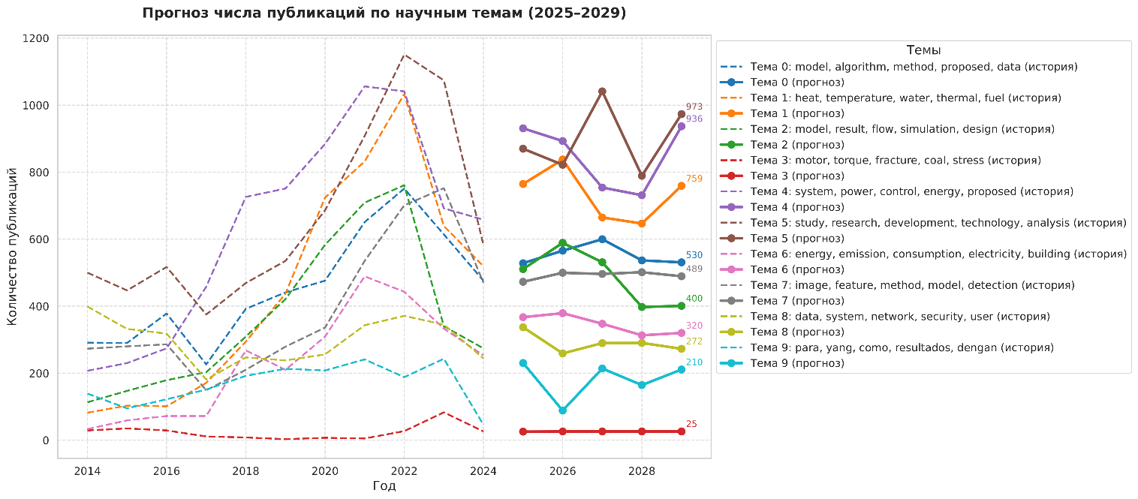
Прогноз числа публикаций с применением модели Random Forest и кросс-валидации
Модель демонстрируют высокую точность прогноза (MAE = 12.3, RMSE = 15.8, R² = 0.89)
Сравнение с моделью ARIMA (MAE = 15.1, R² = 0.72) показало превосходство на 18%

Slide 7
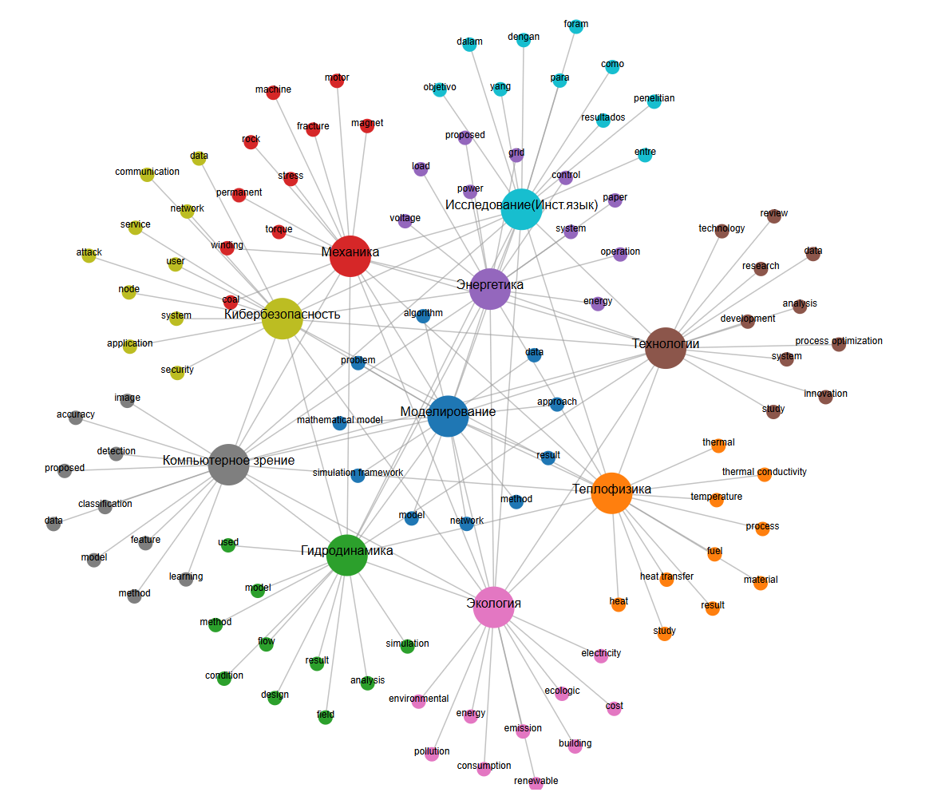
Граф корреляций между темами

Slide 8
Заключение
Применение алгоритма Random Forest совместно с тематическим моделированием LDA для проведения прогнозирования обеспечило высокую точность (R² = 0.89) в предсказании научных тем.
Интеграция тематического моделирования, библиометрии и корреляционного анализа усилила глубину исследования.
Графовый анализ предоставил комплексный подход к исследованию научных тенденций по направлениям, что способствовало идентифицировать ключевых областей исследований

Slide 9
Спасибо за внимание

